Slide 1

Курс – программирование мобильных приложений
Высший колледж информатики НГУ
Тема: Ввод-вывод данных.
Лекция №7 – Настройки и состояние приложения. Работа с файловой системой
Преподаватель – к.т.н., Жирнов Анатолий Алексеевич
Новосибирск 2020

Slide 2
Сохранение состояния
Если, графический интерфейс содержит текстовое поле для вывода TextView, и мы программно изменяем его текст, то после изменения ориентации экрана его текст может исчезнуть. Если у нас глобальные переменные, то при изменении ориентации экрана их значения могут быть сброшены до значений по умолчанию.
2

Slide 3
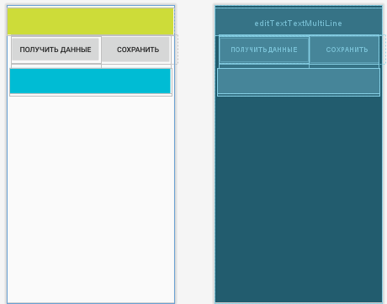
Сохранение состояния
Проектирование интерфейса
3

Slide 4
Сохранение состояния
Воспользуемся функциями onSaveInstanceState(Bundle outState) и onSaveInstanceState(Bundle outState).
@Override protected void onSaveInstanceState(Bundle outState) { outState.putString(nameVariableKey, name); TextView nameView = (TextView) findViewById(R.id.saveTextView); outState.putString(textViewTexKey, nameView.getText().toString()); super.onSaveInstanceState(outState); } @Override protected void onRestoreInstanceState(Bundle savedInstanceState) { super.onRestoreInstanceState(savedInstanceState); name = savedInstanceState.getString(nameVariableKey); String textViewText= savedInstanceState.getString(textViewTexKey); TextView nameView = (TextView) findViewById(R.id.saveTextView); nameView.setText(textViewText); }
4

Slide 5
Сохранение состояния
Добавим обработчики событий
public void saveField(View view) { TextView nameBox = (TextView) findViewById(R.id.editTextTextMultiLine); name = nameBox.getText().toString(); } public void restoreField(View view) { TextView nameView = (TextView) findViewById(R.id.saveTextView); nameView.setText(name); }
5

Slide 6
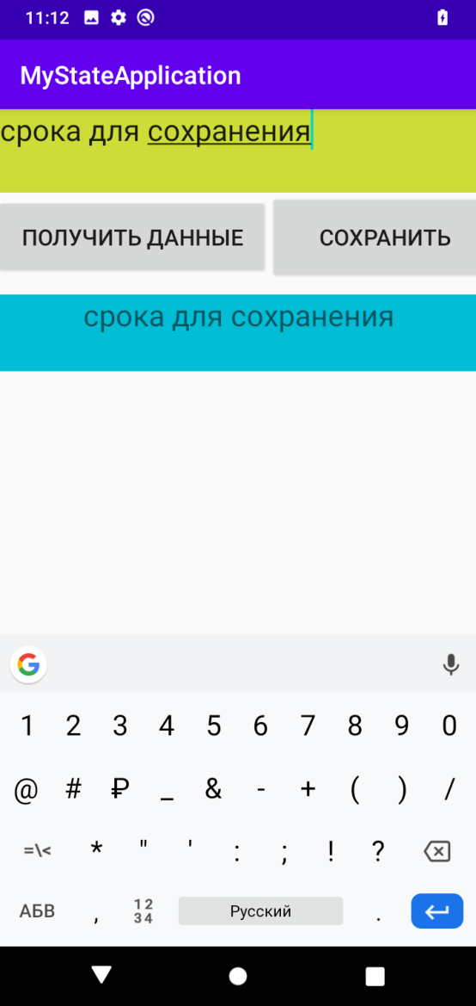
Сохранение состояния
Вертикальная ориентация смартфона
6

Slide 7
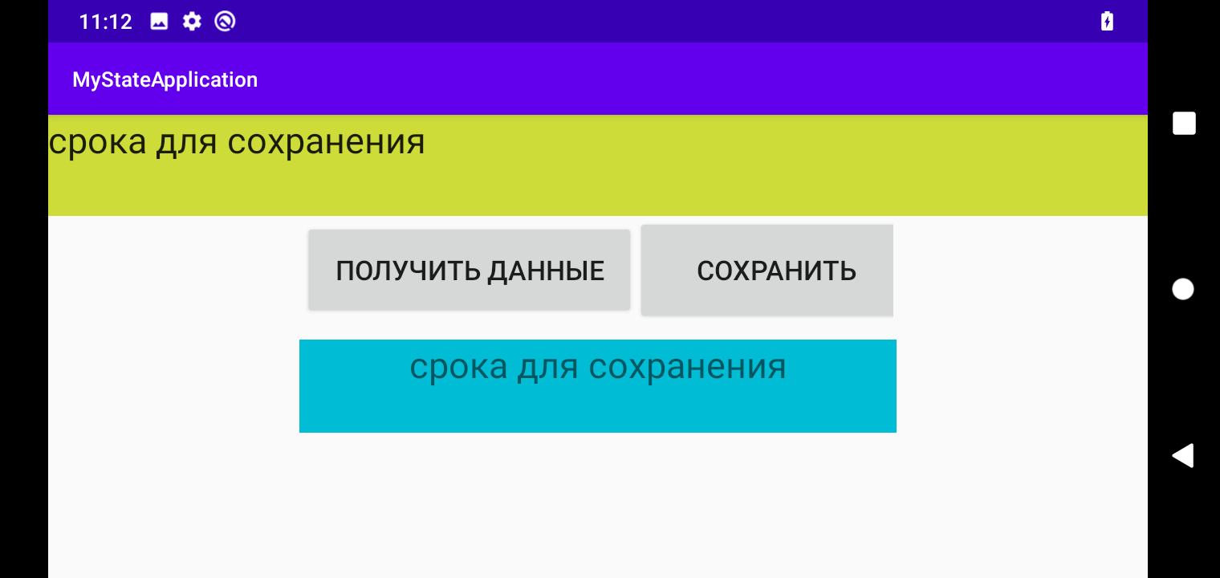
Сохранение состояния
Горизонтальная ориентация смартфона
7

Slide 8
Работа с файловой системой
ОС Android построена на основе Linux. Этот факт находит свое отражение в работе с файлами. Так, в путях к файлам в качестве разграничителя в Linux использует слеш «/», а не обратный слеш «\» (как в Windows). А все названия файлов и каталогов являются регистрозависимыми, поэтому «data» и «Data» разные значения.
8

Slide 9
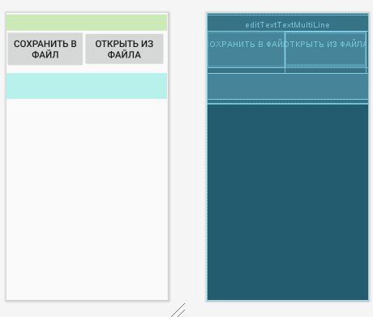
Работа с файловой системой
Проектирование интерфейса
9

Slide 10
Работа с файловой системой
public void buttonSave(View view) { FileOutputStream fos = null; try { EditText textBox = (EditText) findViewById(R.id.editTextTextMultiLine); String text = textBox.getText().toString(); fos = openFileOutput(FILE_NAME, MODE_PRIVATE); fos.write(text.getBytes()); Toast.makeText(this, "Файл сохранен", Toast.LENGTH_SHORT).show(); } catch(IOException ex) { Toast.makeText(this, ex.getMessage(), Toast.LENGTH_SHORT).show(); } finally{ try{ if(fos!=null) fos.close(); } catch(IOException ex) { Toast.makeText(this, ex.getMessage(), Toast.LENGTH_SHORT).show(); } } }
10

Slide 11
Работа с файловой системой
public void buttonOpen(View view) { FileInputStream fin = null; TextView textView = (TextView) findViewById(R.id.textView); try { fin = openFileInput(FILE_NAME); byte[] bytes = new byte[fin.available()]; fin.read(bytes); String text = new String (bytes); textView.setText(text); } catch(IOException ex) { Toast.makeText(this, ex.getMessage(), Toast.LENGTH_SHORT).show(); } finally{ try{ if(fin!=null) fin.close(); } catch(IOException ex) { Toast.makeText(this, ex.getMessage(), Toast.LENGTH_SHORT).show(); } } }
11

Slide 12
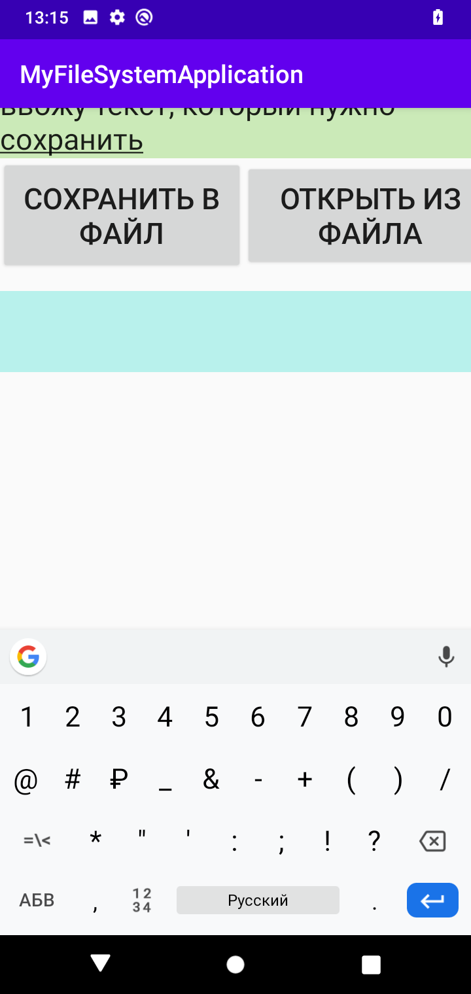
Работа с файловой системой
Ввод текста для сохранения
12

Slide 13
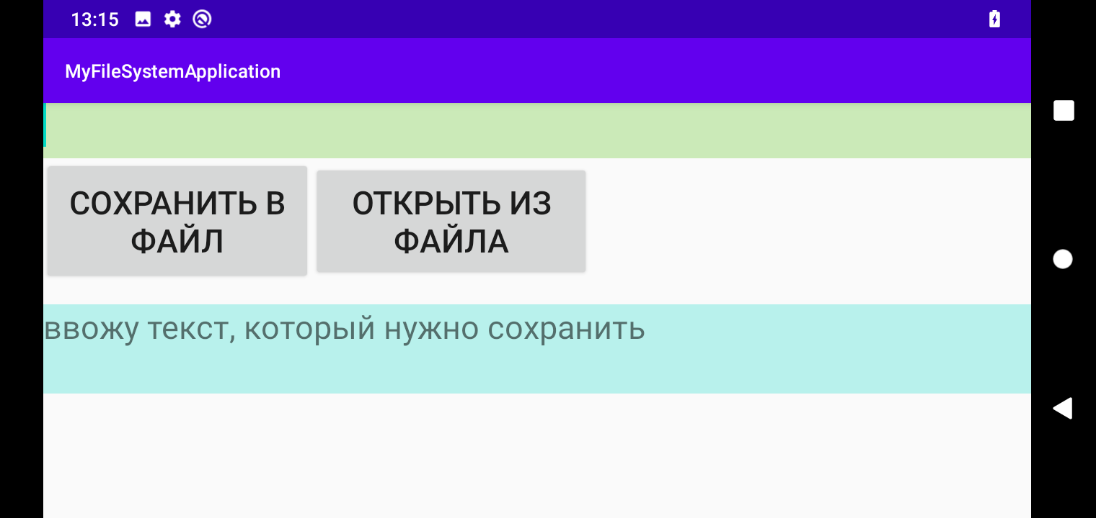
Работа с файловой системой
Вывод сохранённого текста
13

